Slide 1






presentation
미디어 속 알고리즘의
숨겨진 함정
권경은 김상권 이나영 한도현

Slide 2







presentation_steps
목차
1
2
3
4
알고리즘
대상 선정 이유
장단점
알고리즘의 문제점
알고리즘의 정의 및 현황
청소년 대상 선정 이유
청소년을 대상으로 나타나는
알고리즘의 장점 및 단점
정치적 선동
사이버 스토킹
Cold Start 문제

Slide 3



presentation_photo
presentation_photo
알고리즘의 정의
알고리즘의 현황
알고리즘은 현재 우리의 일상 속 깊숙히 침투하여 개인 맞춤형 서비스의 핵심이 되었다. 사용자의 관심과 성향을 분석해 맞춤형 콘텐츠를 제공하며, 소셜미디어는 이를 통해 사람들을 중독시키고 자극적인 콘텐츠에 더 잘 반응하도록 유도한다.
알고리즘은 문제를 해결하기 위한 순서적인 계산 절차로서, 명확하게 정의되고 입력을 받아 유한한 시간 안에 원하는 출력을 생성하며, 자원을 효율적으로 사용하고 다양한 문제에 일반적으로 적용될 수 있어야 한다.

Slide 4

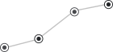

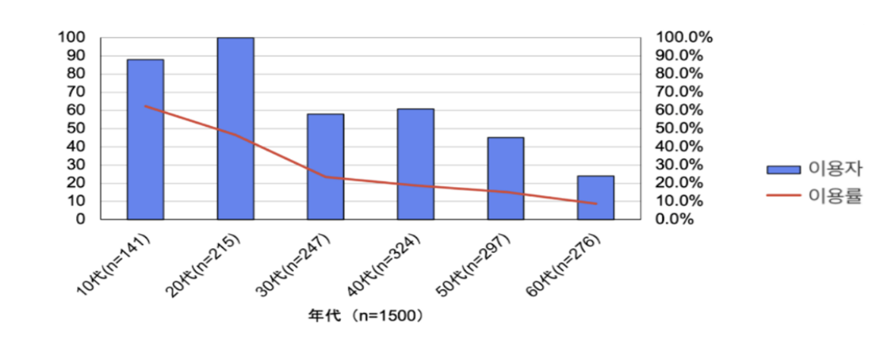
presentation_graph
청소년 대상 선정 이유
알고리즘을 적극 사용하는 앱인 Tik Tok에서 10대가 가장 많은 이용률을 보여 청소년을 대상으로 선정하였습니다.
TIK TOK
연령대별
이용자 수

Slide 5
presentation_photo
presentation_photo
알고리즘의 장점
알고리즘의 단점
1. 맞춤형 콘텐츠 제공
2. 사용자 경험 향상
3. 콘텐츠 소비 시간 증가
4. 광고 효율 극대화
5. 콘텐츠 제작자에게 기회 제공
1. 필터버블
2. 에코 체임버
3. 중독성 있는 콘텐츠 유도
4. 프라이버시 침해 가능성
5. 조작된 정보 노출

Slide 6




presentation_objective
목표를 설명하는 인포그래픽
알고리즘의 문제점
사례
2018년에 세상에 알려진 약 8700만 명의 페이스북 사용자 정보가 무단으로 수집되어, 이들의 성향을 분석한 뒤 맞춤형 정치 공고를 제공하는 데 사용됨
2016년 미국 대선과 브렉시트 국민투표에 이 데이터가 활용되었다는 의혹은 알고리즘이 단순한 기술이 아니라 정치적 선동의 수단으로 악용될 수 있음을 보여줌
정치적 선동 및
개인 정보 침해
알고리즘은 사용자의 정보에 기반해 특정한 정보만을 선별적으로 보여줌으로써 편향된 인식을 유도할 수 있다.
개인정보 수집이 투명하지 않고, 사용자의 동의 없이 활용되는 경우가 많다.
해결법
알고리즘 투명성 강화 ex)틱톡 추천 알고리즘 원리 공개
개인정보 수집과 활용에 대한 법적 규제를 강화하고, 이를 위반한 기업에는 강력한 제재를 가해야한다.

Slide 7
presentation_objective
목표를 설명하는 인포그래픽
알고리즘 문제점
예시
사이버 스토킹
지속적인 메시지 및 이메일 발송
SNS 감시 및 댓글 테러
위치 추적 및 사생활 침해
디지털 기기를 이용해 상대방의 일상에 원치 않는 방식으로 개입하는 행위
피해자는 원하지 않는 감시와 간섭 속에 놓이게 됨
직접적인 물리적 위협이 없어도 심각한 정신적 고통을 유발할 수 있음
해결법
기술적 측면
피해자 예방
법적 처벌 강화

Slide 8
presentation_objective
목표를 설명하는 인포그래픽
알고리즘의 문제점
교육 시스템에서의 문제점
Cold Start 문제
새로운 청소년 사용자가 교육 플랫폼에 가입했을 때, 피드백 정보가 없으므로 적절한 콘텐츠를 추천받기 어려움
청소년 대상 학습 추천 시스템에서 초기 성적만으로 콘텐츠를 추천하면 학습 격차가 커지는 문제가 발생함.
Cold Start : 새로운 아이템이나 사용자에 대한 충분한 정보가 쌓이지 않아 적절한 추천을 해주지 못하는 상황
초기에는 부정확한 무의미한 추천이 반복되고 사용자 경험이 저하됨
해결법
교육시스템에 대화형 피드백 시스템 도입
초기 데이터 수집을 위한 대화형 온보딩 설계
초기 피드백 기반 추천 콘텐츠 정교화

Slide 9

presentation_text
참고 문헌
익명.2024.Anymind.SNS 연령별, 이용자수·이용률 및 목적을 전격 비교!.SNS 연령별, 이용자수·이용률 및 목적을 전격 비교!https://anymindgroup.com/ko/blog/influencer_marketing15_240112?utm_source=chatgpt.com
시대로 군형사변호사. 2025.사이버스토킹, 어디까지가 범죄 사례일까? 대표 사례 및 처벌
총정리. https://blog.naver.com/sgwoni77/223863082279 (사이버스토킹 개요 및 사례)
「정보통신망 이용촉진 및 정보보호 등에 관한 법률」 (현재 법률 현황)
임성준 콜드 스타트 문제 개선을 위한 내용 기반 동시발생 예측 모델
(Content-based Co-occurrence Prediction Model for Alleviating Cold-start Problem).
2021년 한국컴퓨터종합학술대회 논문집
중앙대학교 소프트웨어학부 정상묵 송기상 이러닝 환경에서 몰입학습 증진을 위한 대화 기반 피드백 시스템의 개발
흔국컴퓨터교육학회 또는 관련 학술대회 논문집 중부대학교 게임학과 한국교원대학교 컴퓨터교육과

Slide 10


권경은
김상권
청소년뿐만 아니라 우리 모두가 알고리즘의 영향을 쉽게 받을 수 있다는 점에서 그것을 단순히 편리한 도구로 받아들이기보다 작동 방식을 이해하고 스스로 경계할 줄 아는 사용자가 되어야겠다는 생각을 하게 된 활동이었다.
알고리즘이 단순한 편의를 넘어 정치와 사회에 영향을 줄 수 있다는 점이 인상 깊었다. 알고리즘이 사용자 데이터를 활용해 여론을 조작하거나 특정 방향으로 유도할 수 있다는 사례를 조사하며 기술의 무분별한 활용이 얼마나 위험한지를 체감했다. 기술의 윤리성과 책임에 대해 더 깊이 고민하게 된 시간이었다.
이나영
한도현
이번 발표를 준비하며 알고리즘의 영향력을 새롭게 인식하게 되었고, 앞으로는 비판적인 시각으로 정보를 수용하기로 다짐하는 시간이였다. 또한 투명성·책임성·정확성을 강화한 알고리즘이 한층 더 발전해 나가길 바란다.
항상 편리하게만 여겨졌던 알고리즘의 이면에 존재하는 위험성을 새롭게 인식하게 되었으며, 앞으로는 개인정보 보호에 더욱 주의를 기울이는 동시에 알고리즘을 보다 비판적인 시각으로 받아들여야겠다는 생각이 들었다.

Slide 11
presentation_text
감사합니다

